Slide 1
Move
Der neue Verbundtarif in der Region Schwarzwald-Baar-Heuberg
Michael Podolski, Geschäftsführer

Slide 2
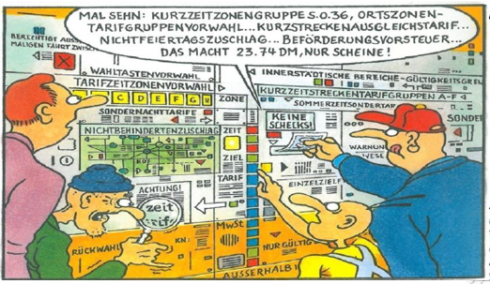
Ticket kauf bisher…

Slide 3
Ticket kauf bisher…
Bis Ende 2022 gab es in der Region drei Verbünde mit vier verschiedenen Tarifen
(VSB, VVR, TUTicket, verbundüberschreitende 3er-Tarif).
  Jeder hatte eigene Preise, Regeln und Ausnahmen.
Die drei lokalen Verbünde waren verschieden organisiert und verfolgten eigene Preisstrategien.
Das Gesamtsystem bestand aus 27 kleinteilige Tarifzonen, wodurch lange Strecken
viele Preissprünge bedeuteten.
Das bisherige System war für den Fahrgast teuer, undurchschaubar und eine hohe Einstiegshürde in den umweltfreundlichen Nahverkehr

Slide 4





Maßnahme
Fusion zu einem gemeinsamen regionalen Tarifverbund

Slide 5



Oberstes Ziel
Vereinfachung für die Kunden
Reduzierung
Tarifzonen oder
Tarifangebot
Fusion
Verkehrsbünde,
Tarifkooperations-
maßnahmen
Preisreduktion
Globale
Preisreduktion

Slide 6
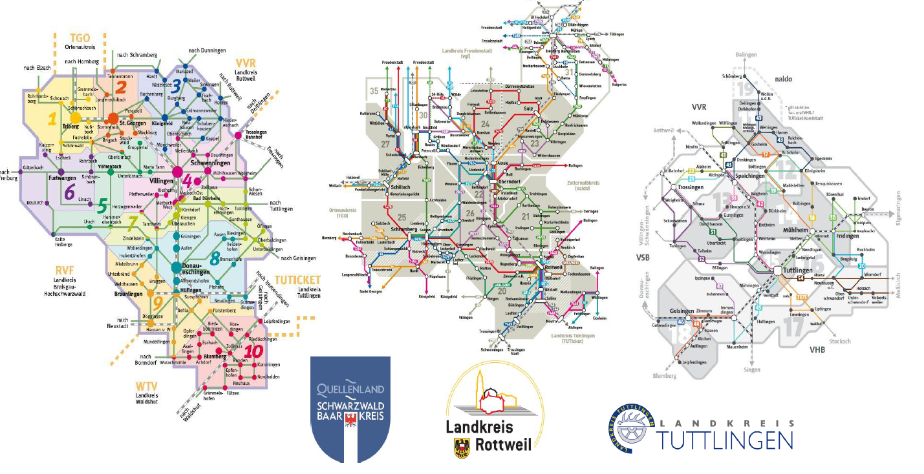
3 Verbünde…
27 Tarifzonen
1 Tarif pro Landkreis
1 landkreisüberschreitender Tarif

Slide 7
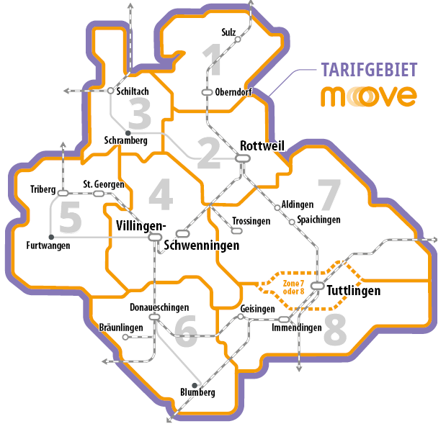
…Wurden Move!
Ein modernes Tarifsystem mit 8 Zonen
Einfach und übersichtlich
Abo im ganzen Move Gebiet gültig

Slide 8
Aufgabenträger
Der Zweckverband Verkehrsverbund Schwarzwald-Baar-Heuberg ist ein gemeinsamer Tarifverbund der vier Aufgabenträger in der Region Schwarzwald-Baar-Heuberg.
Land Baden-Württemberg
Landkreis Rottweil
Schwarzwald-Baar-Kreis
Landkreis Tuttlingen
Der Zweckverband bleibt Projektbüro und Koordinierungsstelle für das Infrastrukturprojekt Ringzug 2.0 in den drei Landkreisen.

Slide 9
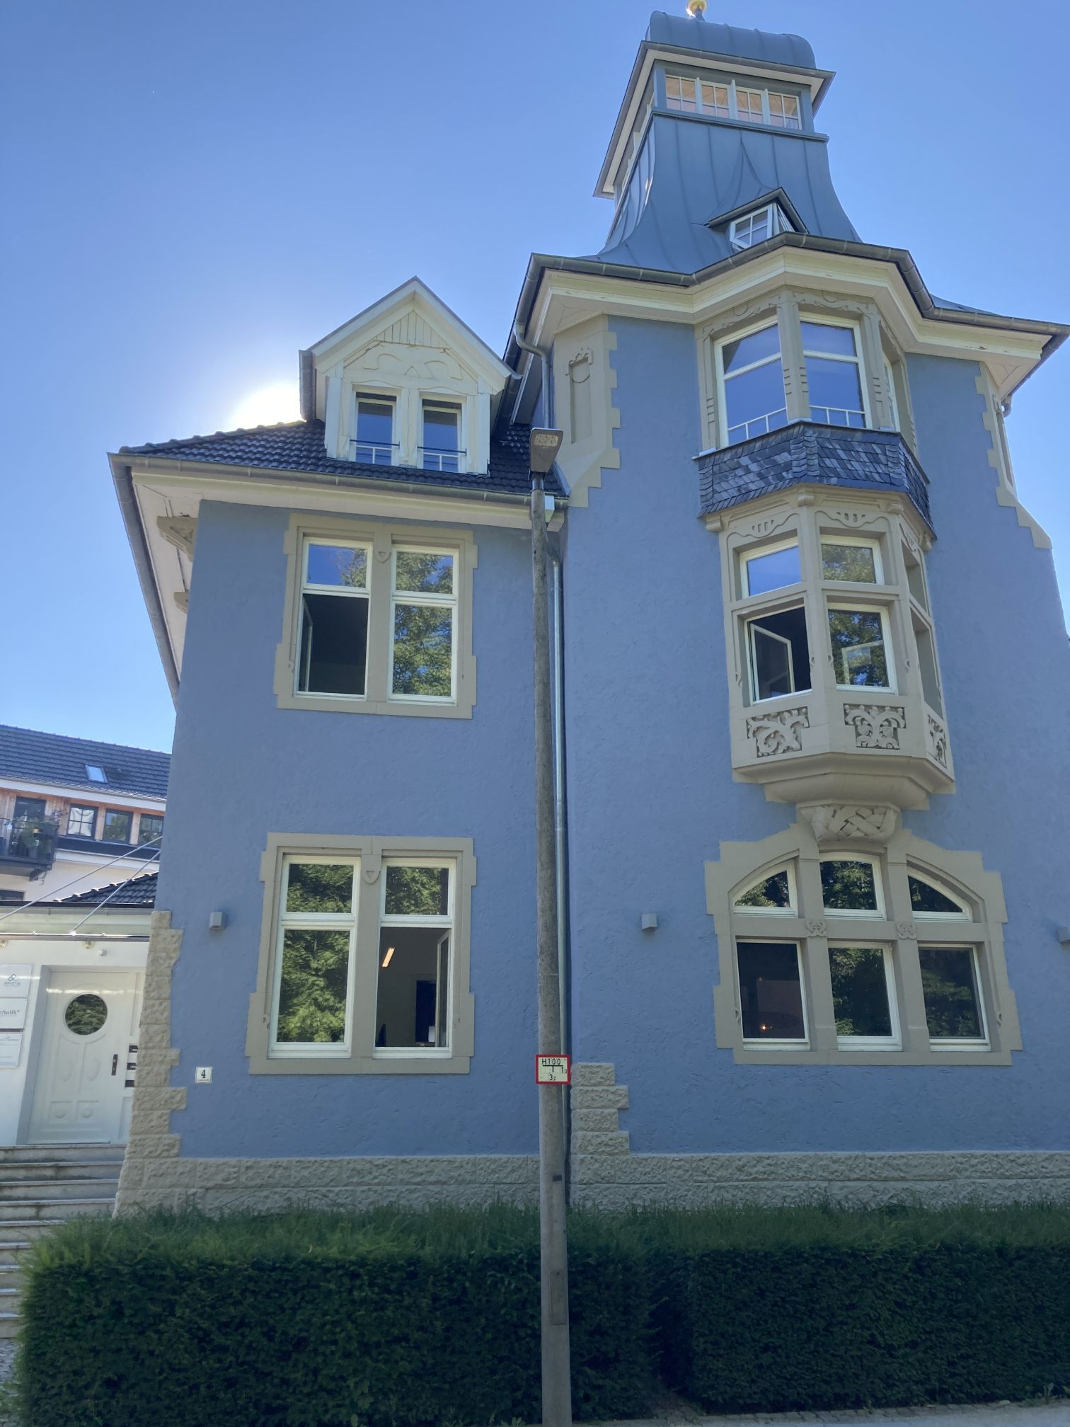
Standorte
Geschäftsstelle
Luisenstraße 4, Villingen-Schwenningen
Bahnhofstraße 100, Tuttlingen
KundenCenter
Lehrstraße 50, Rottweil
Leibbrandstraße 2, Schramberg
Bahnhofstraße 100, Tuttlingen
Bahnhofstraße 5, VS-Villingen
Geschäftsstelle in der Luisenstraße

Slide 10
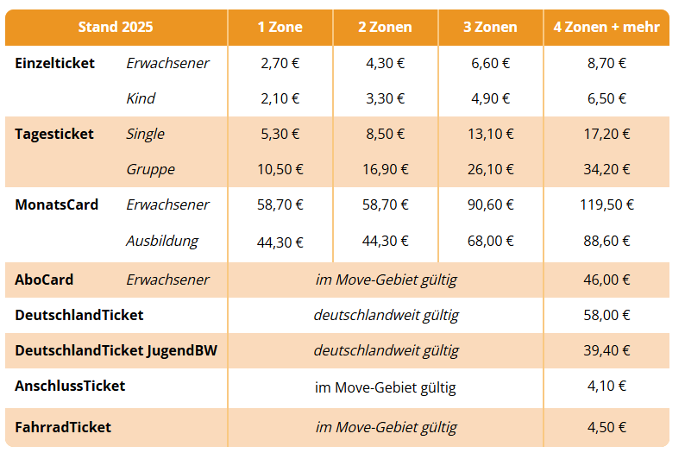
Aktuelle Tarifübersicht 2025
Preisreduziert
Einfach
Übersichtlich

Slide 11
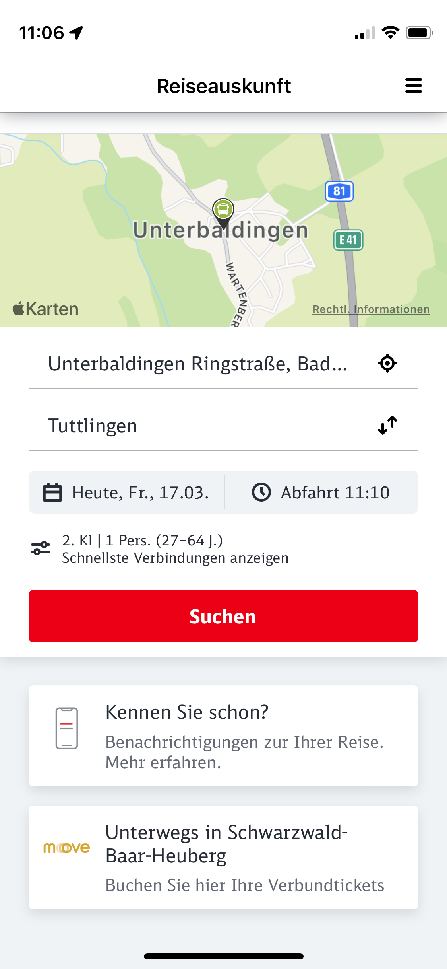
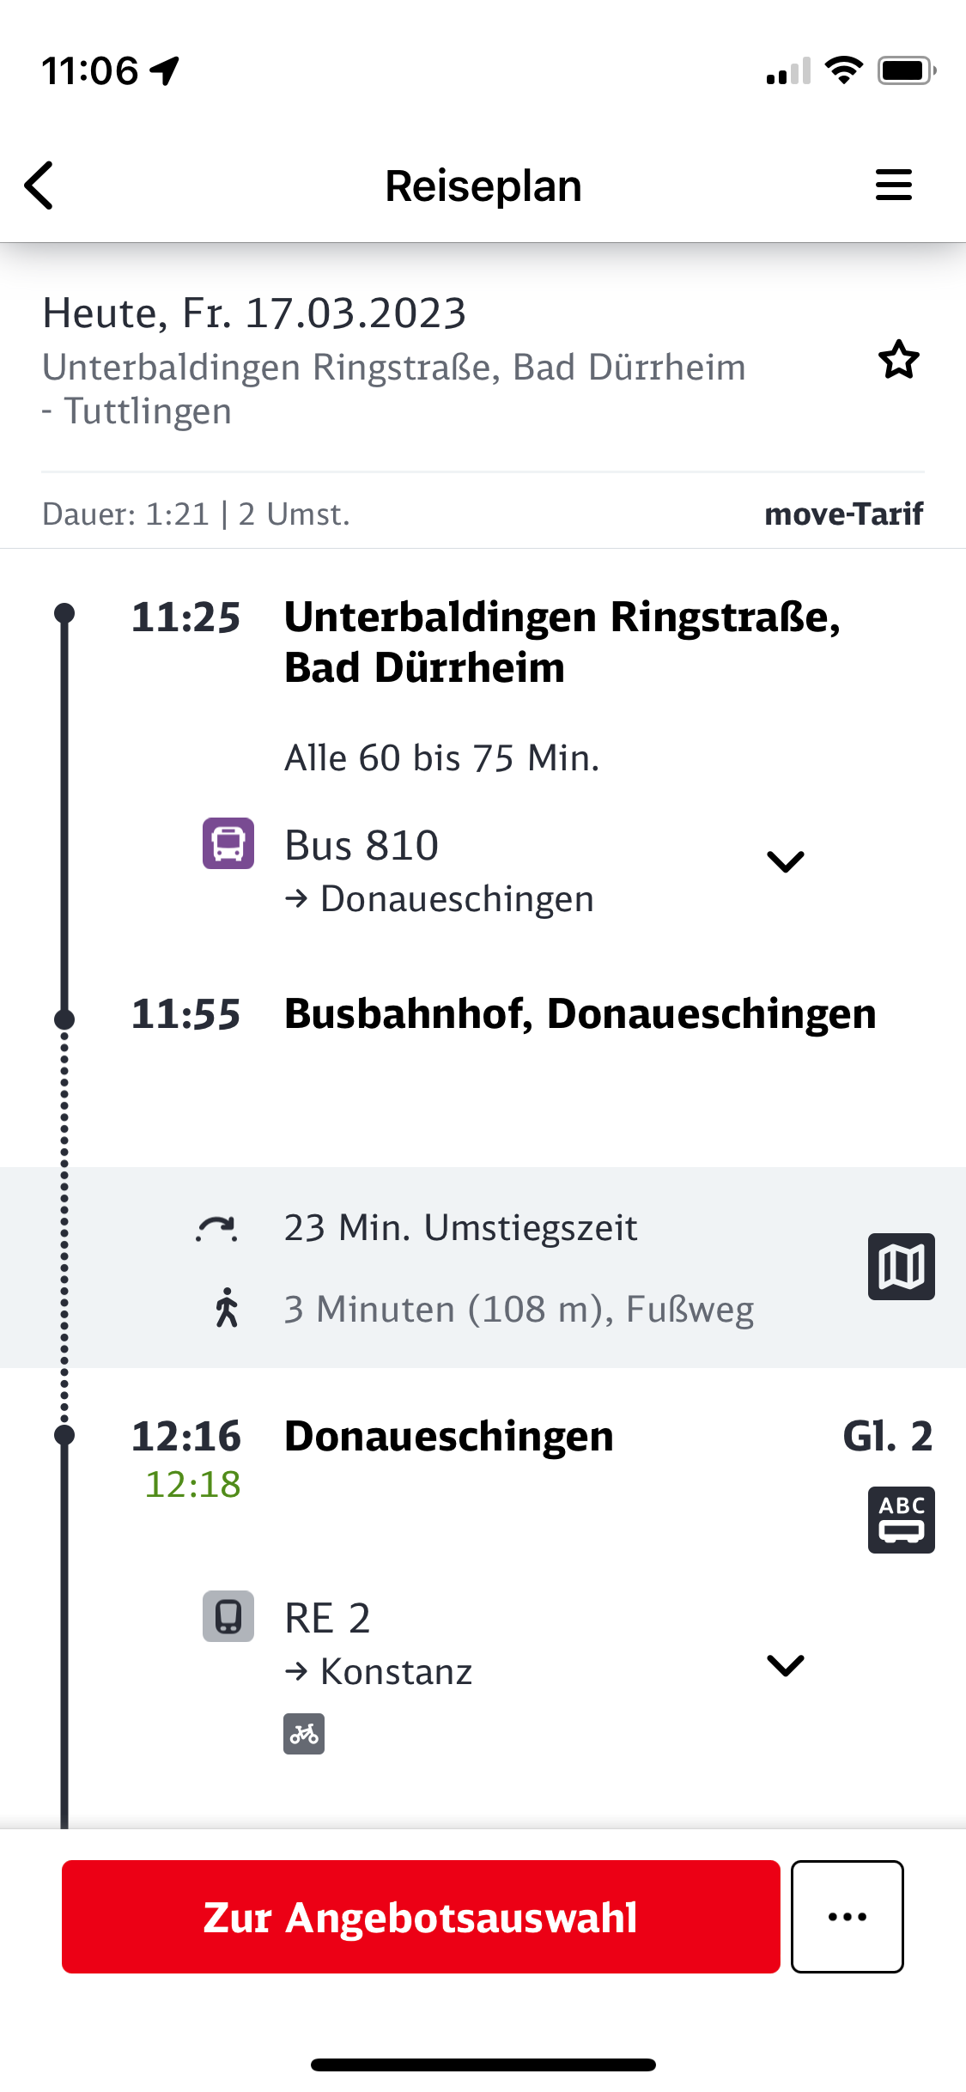
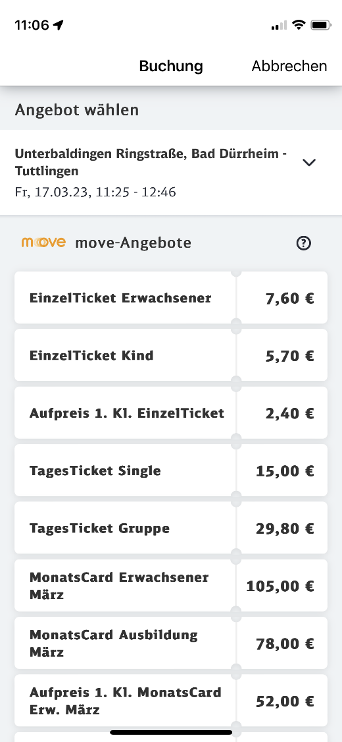
Move Tarif
Einzelticket, Tagestickets, MonatsCards
Ticketkauf: einfach, digital, rund um die Uhr
Im DB-Navigator und auf bahn.de
Als QR-Code aufs Handy oder
Ticket to Print (PDF)
Mit Bargeld
An den Fahrkartenautomaten
In den Linienbussen
In den Move-KundenCentern
Der „DB Navigator“ ist eine App der Deutschen Bahn.

Slide 12

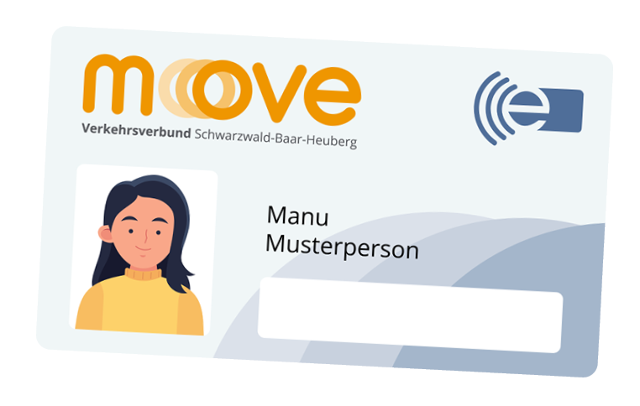
Move ABOCard Erwachsener
Die günstige Alternative zum DeutschlandTicket
Gültig im Nahverkehr im Move Gebiet
Monatlich 46 Euro (im Jahresabo)
Mitnahmeregelungen am Wochenende
Als analoge Move-Chipkarte
Großflächenplakate zur AboCard in RW, SBK, TUT 2025

Slide 13

ABOCard 1 Jahr Kostenlos!
Mit der Aktion „Führerschein statt Fahrschein“
Tausch Führerschein gegen 1 Jahr AboCard
Für alle ab 65 Jahren
Ein Jahr lang kostenlos das Move Gebiet „erfahren“

Slide 14
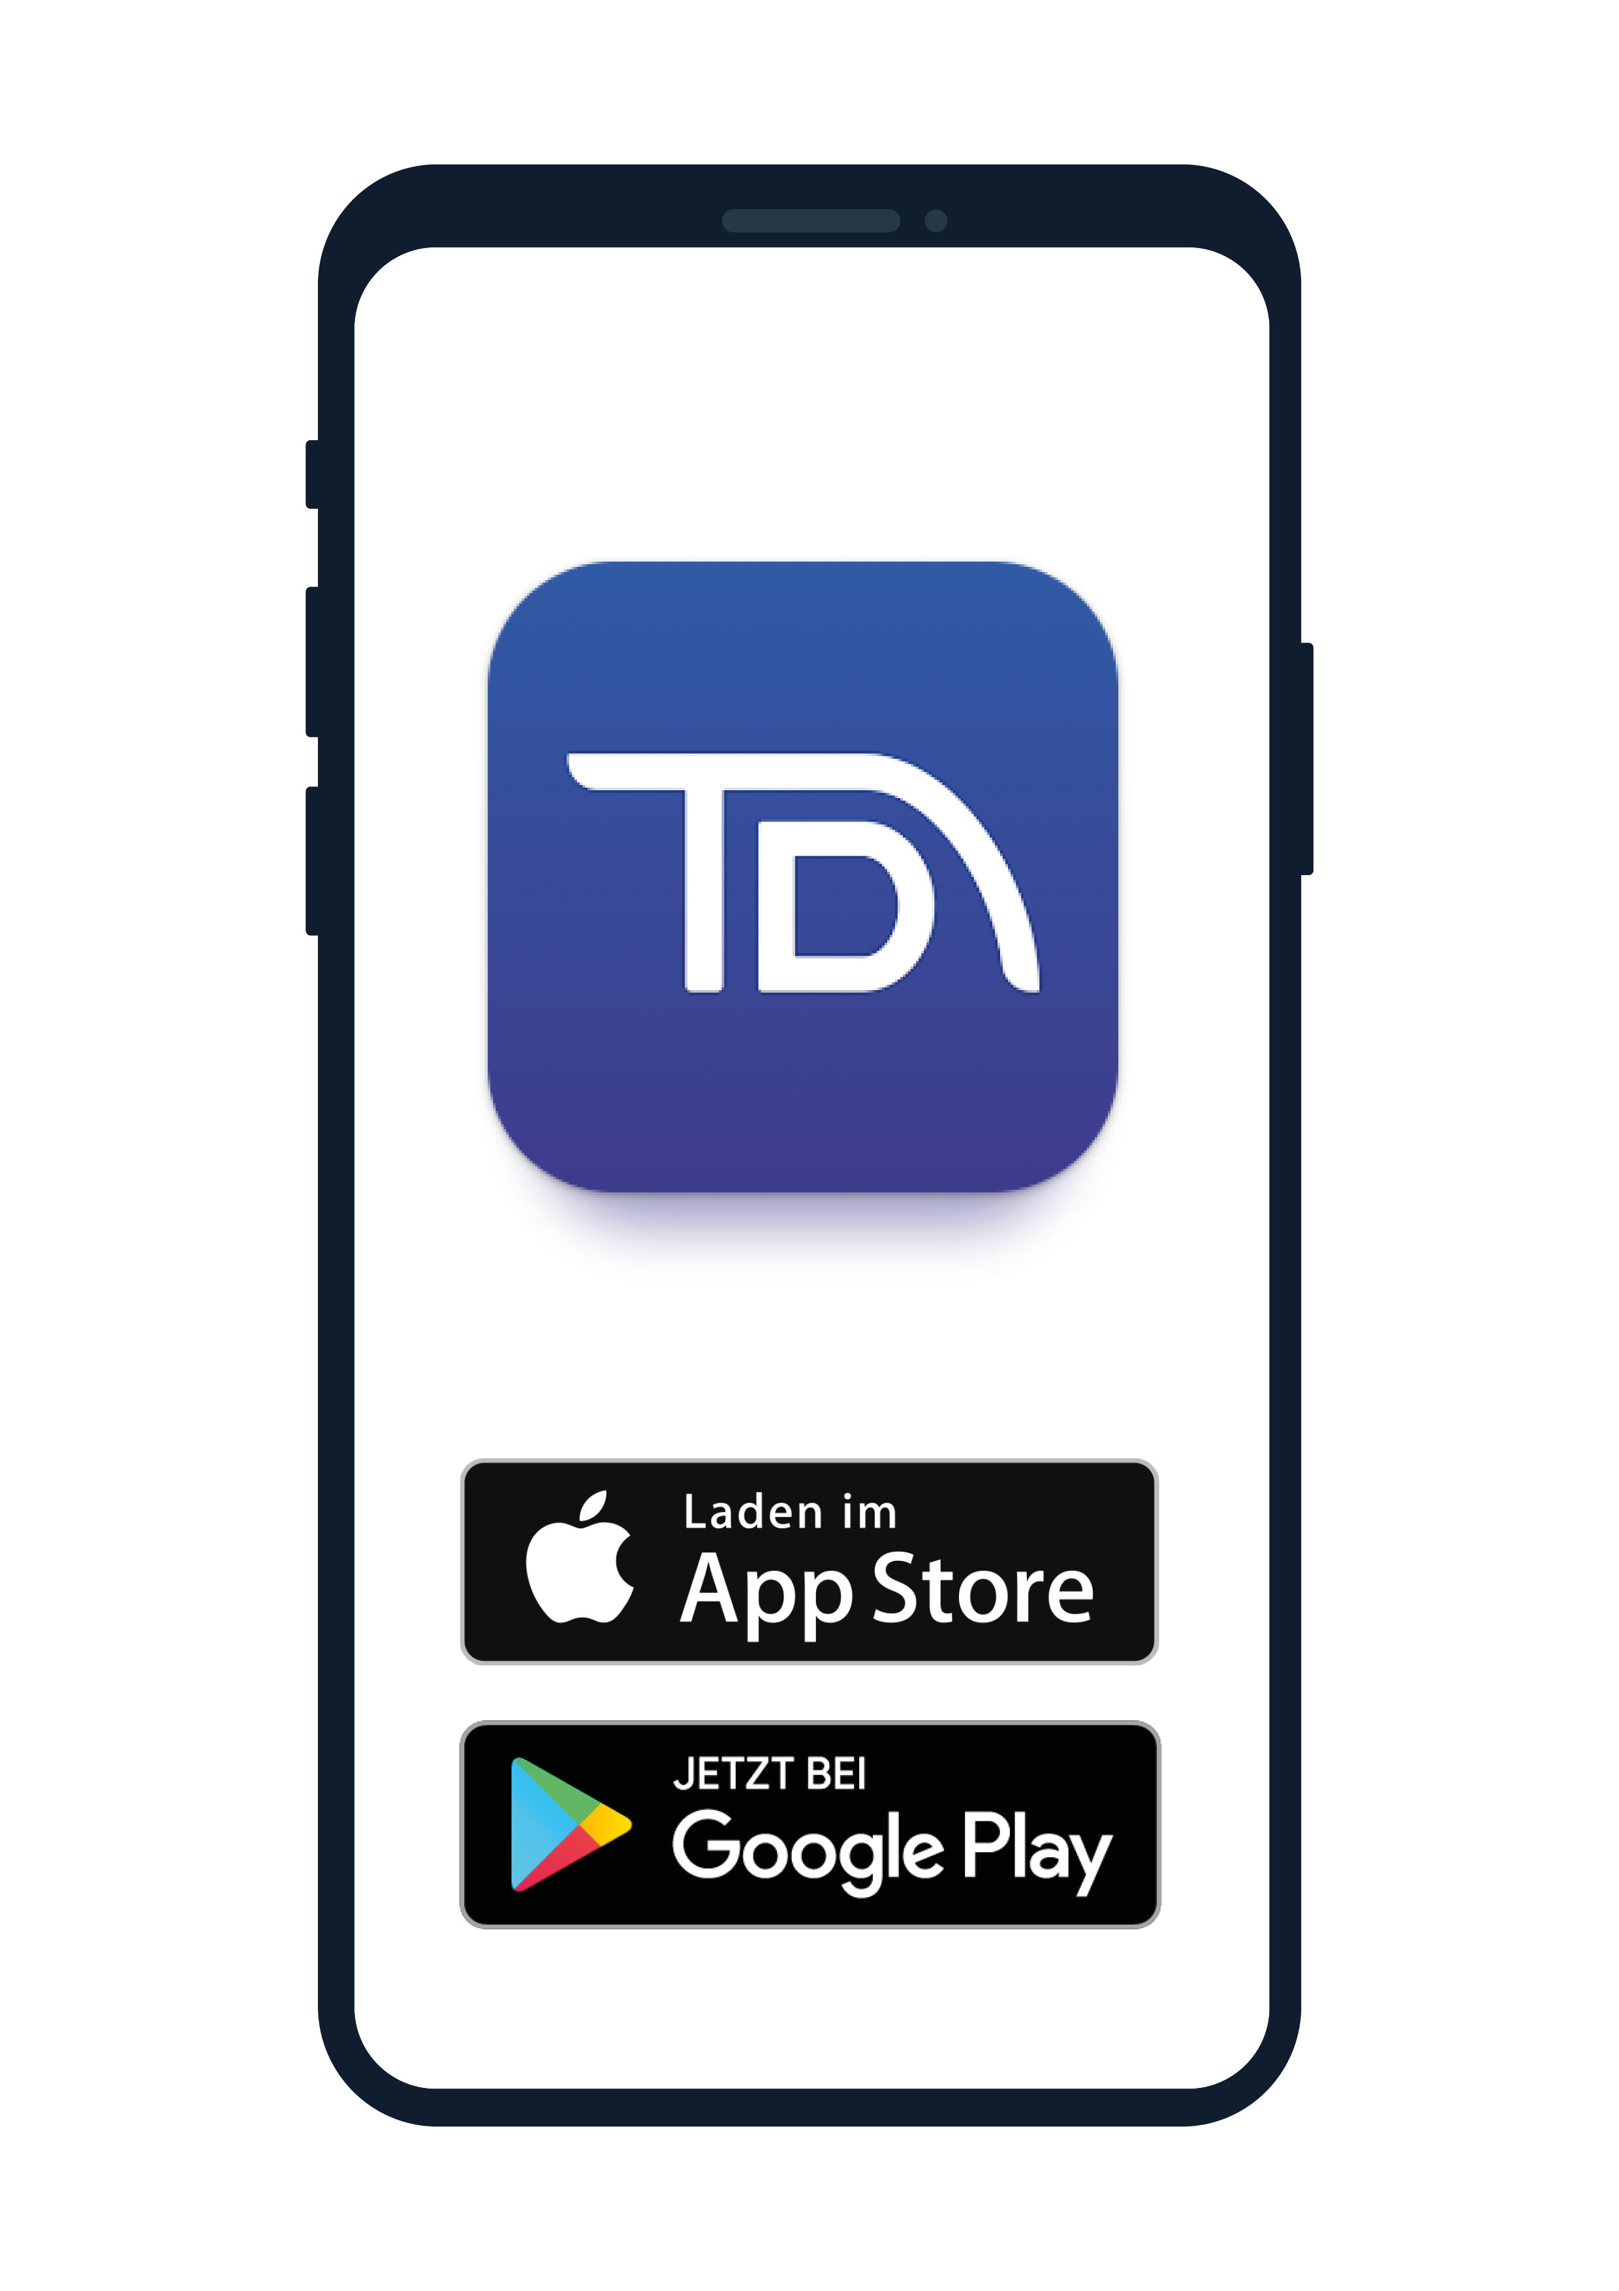

Move DeutschlandTicket
Gültig im Nah- und Regionalverkehr in ganz Deutschland (2. Klasse)
Monatlich 58 Euro (monatlich kündbar)
Als digitalen Barcode in der D-Ticket:App oder als Move-Chipkarte
Heckflächenwerbung D-Ticket in RW, SBK, TUT 2024

Slide 15

Move D-Ticket Jugendbw
Gültig im Nah- und Regionalverkehr in ganz Deutschland (2. Klasse)
Monatlich 39,40 Euro
Für alle unter 21 Jahren und mit entsprechendem Nachweis (Azubis, FSJler, Studierende) unter 27 Jahren
Als analoge Move-Chipkarte
D-Ticket JugendBW Plakat in Bussen 2024

Slide 16
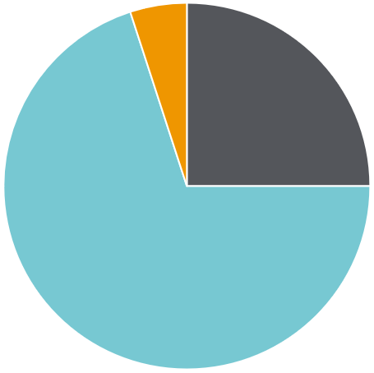
Move D-Ticket JOB
Gültig im Nah- und Regionalverkehr in ganz Deutschland (2. Klasse)
Monatlich max. 40,60 Euro statt 58 Euro (monatlich kündbar)
Als digitalen Barcode in der D-Ticket:App
Für alle, deren Arbeitgeber eine kostenlose Kooperationsvereinbarung mit Move abgeschlossen haben
Inkl. Service von Move
(Aboverwaltung und Unterstützung für Anwender und Arbeitgeber)
Preiszusammensetzung D-Ticket JOB
5% Kooperationsnachlass
von Move
mind. 25 % Arbeitgeberzuschuss
Ticketpreis für den Mitarbeitenden
mind. 30 % günstiger

Slide 17
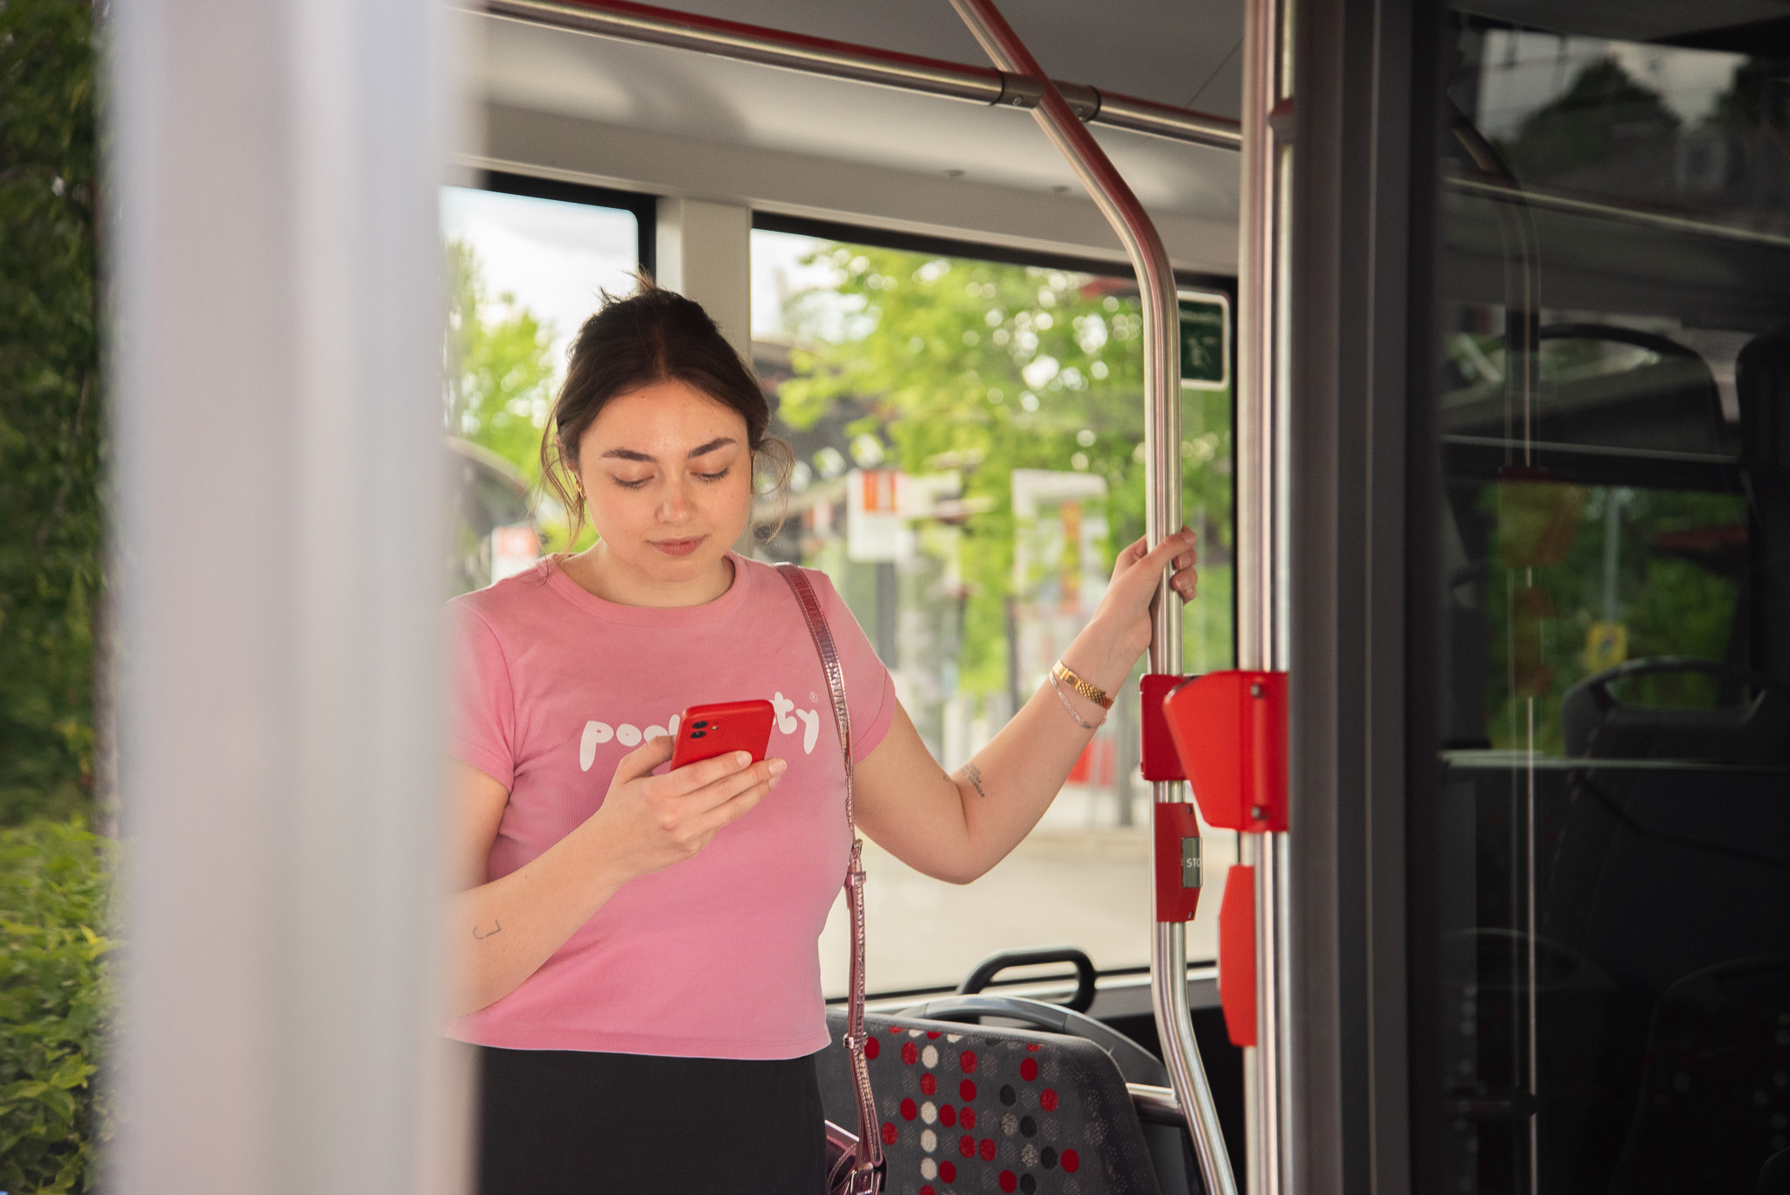
CiCo Bw (Check in Check out)
Gültig im Nah- und Regionalverkehr in ganz
Baden-Württemberg
Fahren immer zum Bestpreis
Leicht bedienbar, digital in der BWeit-App
Check-in und Check-out einfach und günstig in der Bweit-App
So funktioniert´s
📱BWeit-App herunterladen und registrieren
➡️ Mit einem Wisch einchecken (Check-in) und losfahren
🚉 Wenn Sie die Fahrt beenden, einfach selbst per App auschecken (Check-out)
oder sich von der App auschecken lassen (Be-out)

Slide 18
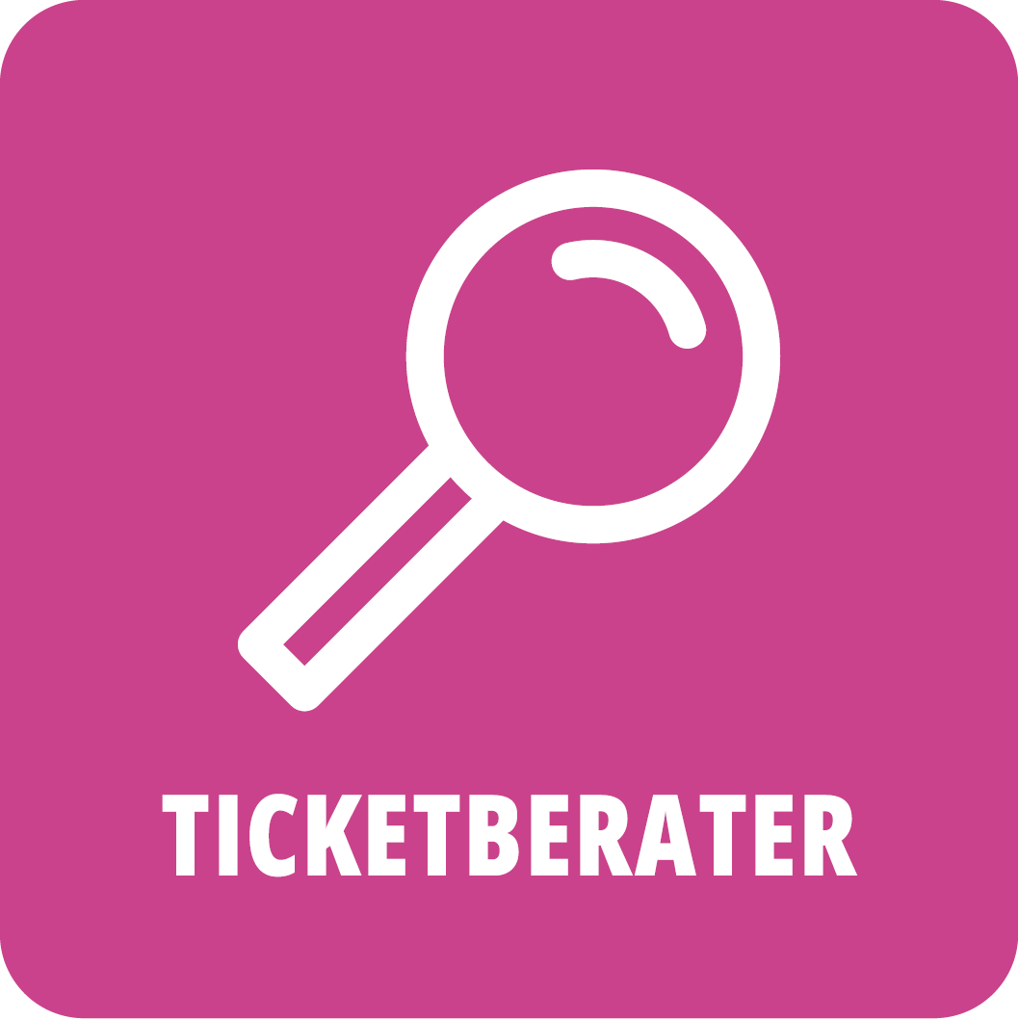
Ticketberater
Ticketberater
Vergleich, welches Ticket sich am meisten lohnt
mein-move.de/startseite/tickets/ticketberater/

Slide 19
Vielen Dank
für Ihr Aufmerksamkeit!

